Slide 1
Internet Of Things V1
Frack.nl
https://frack.nl/wiki/Internet_of_things_cursus_v1
https://github.com/JanKlopper/IoTv1

Slide 2
Les 3
TCP
UDP
Python
  UDP - Broadcast listener
  TCP - client

Slide 3
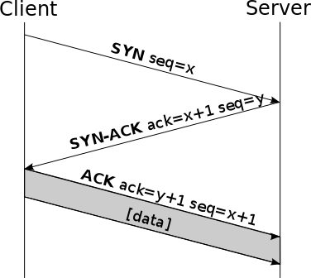
TCP
Eigenschappen
  Boven op IP adressering (v4/v6)
  Compleetheid als doel
  Zekerheid als doel
  Verbinding met State
Communicatie tussen Poorten op adressen
Pakket heeft volgorde en CRC informatie

Slide 4
UDP
Verbindingloos
  Boven op IP adressering (v4/v6)
  Simpelle pakketten
  Geen handshakes
  Geen sessie
  Geen connectie op hoger nivo
  Optioneel CRC

Slide 5
Scenario's voor TCP / UDP?
Streaming audio
Downloads van software
Telefoongesprekken
Deurbel signaal
Periodieke upload van meetwaarden
Verlichting-schakelaar signaal

Slide 6
Python
Python bestanden hebben de .py extensie
Python bestanden worden uitgevoerd via de python executable
Python is te downloaden op python.org of via apt-get / brew
Iot device - Client
  Download een bestand vanaf een http server
    Urllib module
    https://github.com/JanKlopper/ldr2ethernet/tree/master/client
  Luister naar een broadcast UDP stream
    https://github.com/Fludizz/WeatherDuino/blob/master/tools/udplistener.py

